Slide 1
ΚΑΤΑΠΛΗΞΙΑ -
SHOCK
ΙΩΑΝΝΗΣ Η. ΓΚΡΙΝΙΑΤΣΟΣ
Καθηγητής Χειρουργικής ΕΚΠΑ
Α’ Χειρουργική Κλινική
ΛΑΪΚΟ Νοσοκομείο

Slide 2

ATLS

Slide 3
ΟΡΙΣΜΟΣ
Ως SHOCK ορίζεται η κατάσταση του οργανισμού που χαρακτηρίζεται:
από ανεπαρκή αιμάτωση των ιστών
με συνέπεια
μειωμένη παροχή οξυγόνου στους ιστούς
και η οποία εαν μείνει χωρίς αντιμετώπιση, τελικά προκαλεί
μη αναστρέψιμη κυτταρική βλάβη

Slide 4
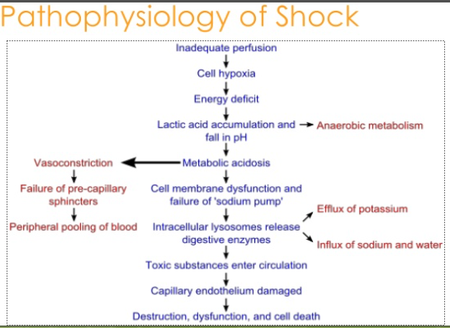
ΠΑΘΟΦΥΣΙΟΛΟΓΙΑ ΤΟΥ SHOCK
Δεν καλύπτονται οι μετα-
βολικές ανάγκες των ιστών
Δεν απομακρύνονται τα προϊόντα του μεταβολισμού
Καταστροφή
μιτοχονδρίων

Slide 5
ΠΑΘΟΓΕΝΕΙΑ
1. ΕΠΙΠΤΩΣΕΙΣ ΣΤΟ ΚΥΤΤΑΡΟ
Ανεπαρκής ιστική άρδρευση
Μειωμένη παροχή οξυγόνου στους ιστούς
Στροφή από τον αερόβιο στον αναερόβιο μεταβολισμό
Άθροιση γαλακτικού οξέος, pH, μεταβολική οξέωση
Διαταραχές στη διαπερατότητα της κυτταρικής μεμβράνης
Αυξημένη ενδοκυττάρια συγκέντρωση Na⁺ & H₂0
Καταστροφή μιτοχονδρίων και λυσοσωματίων
Καταστροφή κυτταρικής μεμβράνης, λύση του κυττάρου, κυτταρικός θάνατος
Απελευθέρωση πρωτεολυτικών ενζύμων από τα νεκρά κύτταρα
Στο πλάσμα: κινινών, ενεργοποίηση ενδαγγειακής πήξης, ενεργοποίηση C

Slide 6
2. ΕΠΙΠΤΩΣΕΙΣ ΣΤΗ ΜΙΚΡΟΚΥΚΛΟΦΟΡΙΑ
Α.
Αιμορραγία
Βασοπρεσσίνη
Αγγειοτενσίνη ΙΙ
Ενδοθηλίνη-1
Αγγειοσύσπαση
Β.
Καταστροφή του ενδοθηλίου των τριχοειδών
Διαφυγή από τα τριχοειδή
Άθροιση ύδατος στον διάμεσο ιστό
Μείωση υδροστατικής πίεσης
Μείωση κολλοειδoσμωτικής πίεσης
Περαιτέρω εξαγγείωση υγρών & μείωση του εξωκυττάριου όγκου
Γ.
Άθροιση λευκοκυττάρων Απόφραξη τριχοειδών

Slide 7
3. ΑΝΤΑΠΟΚΡΙΣΗ ΤΟΥ ΜΗΧΑΝΙΣΜΟΥ ΤΗΣ ΠΗΞΗΣ
Εκλυτικός παράγοντας
Ενδαγγειακή ενεργοποίηση του μηχανισμού πήξης
Κατανάλωση Σχηματισμός ινικής
αιμοπεταλίων & παραγόντων πήξης
Ινωδόλυση
Θρόμβωση μικρών αγγείων
Προϊόντα
αποδόμησης ινικής
ΑΙΜΟΡΡΑΓΙΑ MOF

Slide 8
4. ΝΕΥΡΟΕΝΔΟΚΡΙΝΙΚΗ ΑΝΤΑΠΟΚΡΙΣΗ
Νορεπινεφρίνη Περιφερική και σπλαγχνική αγγειοσύσπαση
Επινεφρίνη Γλυκογονόλυση, Γλυκονεογένεση, Ινσουλίνης
Υπόταση Μειωμένη δραστηριότητα πνευμονογαστρικού
Αύξηση καρδιακού ρυθμού & Όγκου παλμού

Slide 9
5. ΚΑΡΔΙΑΓΓΕΙΑΚΗ ΑΝΤΑΠΟΚΡΙΣΗ
Υπόταση
Μείωση προφορτίου
Μείωση του όγκου αίματος που επιστρέφει στην καρδιά
Μείωση του όγκου παλμού
Έκκριση κατεχολαμινών από τα επινεφρίδια
Αύξηση καρδιακής συχνότητας και συσταλτικότητας του μυοκαρδίου

Slide 10
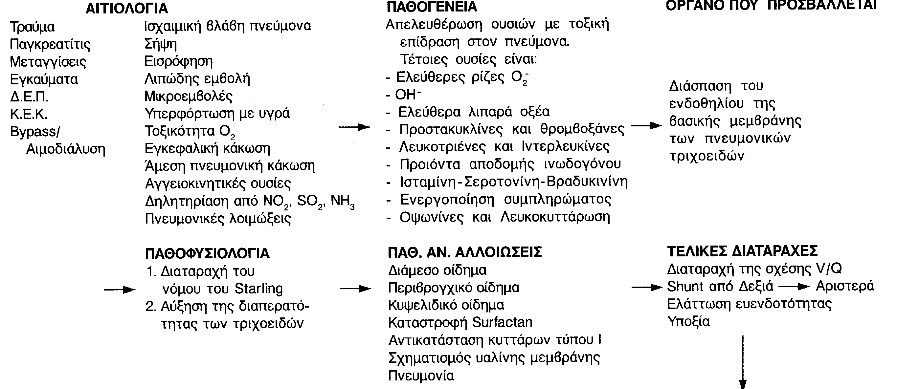
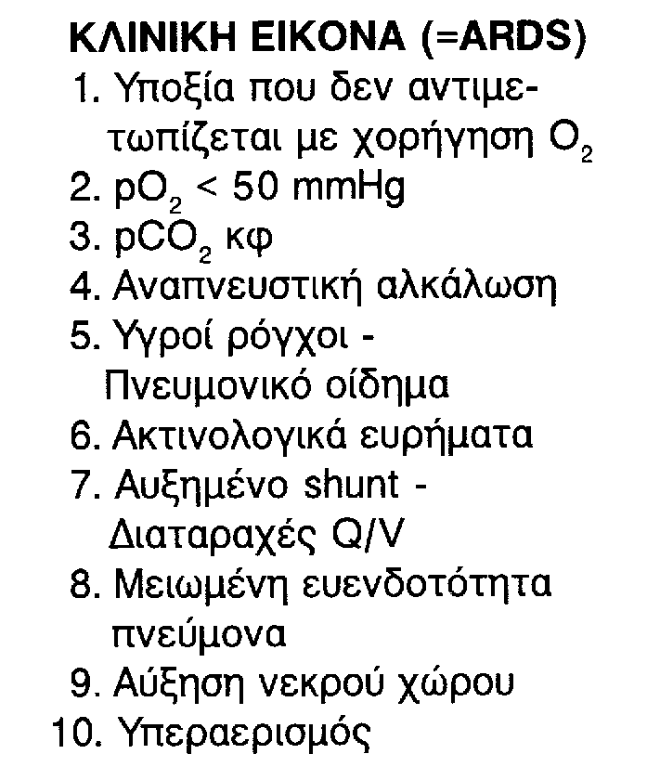
6. ΑΝΑΠΝΕΥΣΤΙΚΗ ΑΝΤΑΠΟΚΡΙΣΗ

Slide 11
7. ΝΕΦΡΙΚΗ ΑΝΤΑΠΟΚΡΙΣΗ
Μειωμένη παροχή αίματος στον νεφρό
Ενεργοποίηση του συστήματος ρενίνης-αγγειοτενσίνης
Έκκριση αλδοστερόνης από τα επινεφρίδια
+
Έκκριση βασοπρεσσίνης από την υπόφυση
GFR + Αλδοστερόνης + Βασοπρεσσίνης = Ολιγουρία

Slide 12
8. ΜΕΤΑΒΟΛΙΚΕΣ ΔΙΑΤΑΡΑΧΕΣ
Διαταραχή του φυσιολογικού μεταβολισμού
Υδατανθράκων, λιπών, πρωτεϊνών
Αναερόβιος μεταβολισμός Άθροιση γαλακτικού οξέος
Ηπατική λιπογένεση Αύξηση τριγλυκεριδίων
Ηπατική γλυκονεογένεση Αύξηση της γλυκόζης
(αλλά σε περιβάλλον έλλειψης ινσουλίνης)
Καταβολισμός πρωτεϊνών Απώλεια μυικής μάζας

Slide 13
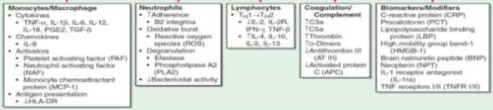
9. ΑΝΟΣΟΛΟΓΙΚΗ ΑΝΤΑΠΟΚΡΙΣΗ
Υποάρδρευση/Υποξυγοναιμία
Διαταραχές της πήξης/Ενεργοποίηση του συμπληρώματος
Σύνδρομο επαναιμάτωσης
Ενεργοποίηση ανοσολογικών μηχανισμών

Slide 14
10. ΜΕΤΑΒΟΛΕΣ ΣΤΟ ΠΕΠΤΙΚΟ ΣΥΣΤΗΜΑ
Ειλεός
Διαβρωτική γαστρίτιδα
Παγκρεατίτιδα
Μη λιθιασική χολοκυστίτιδα
Ισχαιμικές αλλοιώσεις ήπατος
Bacterial translocation

Slide 15
ΣΤΑΔΙΑ ΤΟΥ SHOCK
Αρχικό
(initial/non-progressive)
Προοδευτικό
(progressive)
Μη αναστρέψιμο
(irreversible)
Μέσω ενεργοποίησης αντανακλαστικών αντιρροπιστικών μηχανισμών, επιτυγχάνεται ικανοποιητική ιστική άρδρευση.
Εγκαθίσταται ιστική υπο-άρδρευση
Εμφάνιση σημείων κυκλοφορικής ανεπάρκειας
Μεταβολικές διαταραχές
Μεταβολική οξέωση
Στο στάδιο αυτό οι κυτταρικές και ιστικές βλάβες είναι τόσο βαρείες, ώστε ακόμη και με διόρθωση της αιμοδυναμικής αστάθειας, η επιβίωση είναι αδύνατη.

Slide 16
ΑΝΤΑΝΑΚΛΑΣΤΙΚΟΙ ΑΝΤΙΡΡΟΠΙΣΤΙΚΟΙ ΜΗΧΑΝΙΣΜΟΙ
INITIAL (NON PROGRESSIVE) SHOCK
Διέγερση τασεοϋποδοχέων
Μειωμένη αιματική παροχή στο νεφρό
Ρενίνη Αγγειοτενσίνη Ι Αγγειοτενσίνη ΙΙ
Αλδοστερόνη
Αντιδιουρητική ορμόνη (ADH) (υπόφυση)
Βασοπρεσσίνη (υπόφυση)
ACTH (υπόφυση)
Γλυκορτικοειδή (επινεφρίδια)
Επινεφρίνη & Νορεπινεφρίνη (επινεφρίδια)
Διέγερση της κυκλοφορίας μέσω του συμπαθητικού συστήματος.
Αγγειοσύσπαση περιφερικών αγγείων
Μειωμένη αποβολή ύδατος & Να+ από τους νεφρούς.
Αγγειοσύσπαση περιφερικών αγγείων
Αγγειοσύσπαση περιφερικών αγγείων Επαναρρόφηση ύδατος από τους νεφρούς.
Αυξημένα επίπεδα γλυκόζης στο αίμα ώστε να καλυφθούν οι αυξημένες μεταβολικές ανάγκες
Αγγειοσύσπαση περιφερικών αγγείων Αύξηση της καρδιακής συχνότητας.

Slide 17
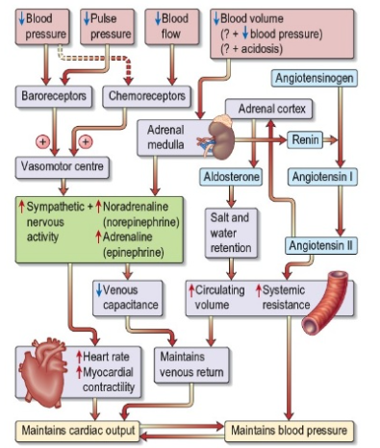

Slide 18
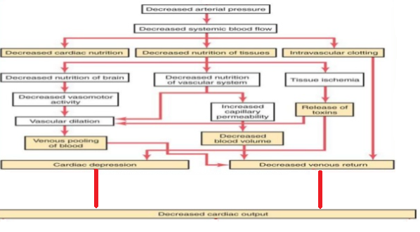
PROGRESSIVE SHOCK

Slide 19
ΕΙΔΗ SHOCK
Volume
Pump
Vessel
ΟΛΙΓΑΙΜΙΚΟ
ΚΑΡΔΙΟΓΕΝΕΣ
ΑΠΟΦΡΑΚΤΙΚΟ
Εκ ΔΙΑΤΑΡΑΧΩΝ ΚΑΤΑΝΟΜΗΣ
ΤΩΝ ΠΝΕΥΜΟΝΙΚΩΝ ΑΓΓΕΙΩΝ ΜΗΧΑΝΙΚΑ AITIA
Πνευμονική εμβολή Υπό τάση πνευμοθώρακας
Πνευμονική υπέρταση Περικαρδιακός επιπωματισμός
ΔΕ καρδιακή ανεπάρκεια Συμφορητική περικαρδίτιδα
Καρδιομυοπάθεια
Σ. κοιλιακού διαμερίσματος
ΣΗΠΤΙΚΟ
ΑΝΑΦΥΛΑΚΤΙΚΟ
ΝΕΥΡΟΓΕΝΕΣ
ΕΝΔΟΚΡΙΝΙΚΟ

Slide 20
Τύπος shock | Πρωτοπαθής διαταραχή | Αντιρροπιστικός μηχανισμός
Ολιγαιμικό Καρδιογενές Αποφρακτικό | Καρδιακής παροχής | Αγγειακών αντιστάσεων
Εκ διαταραχών κατανομής | Αγγειακών αντιστάσεων | Καρδιακής παροχής

Slide 21
ΟΛΙΓΑΙΜΙΚΟ SHOCK
Αιτιολογία
Αιμορραγική
Τραύμα
Αιμορραγίες πεπτικού
Αιμορραγίες στον οπισθοπεριτοναϊκό χώρο
Μη αιμορραγική
Απώλεια ύδατος
Έμετοι
Διάρροιες
Αφυδάτωση
Πολυουρία
Ανακατανομή υγρών του διάμεσου/εξωκυττάριου χώρου
Τραύμα
Θερμικό έγκαυμα
Αναφυλαξία

Slide 22
Παθοφυσιολογία
Μείωση του κυκλοφορούντος όγκου αίματος
Μείωση του προφορτίου
Μειωμένη φλεβική επιστροφή προς την καρδιά
Ατελής πλήρωση των καρδιακών κοιλοτήτων
Μειωμένη καρδιακή παροχή

Slide 23
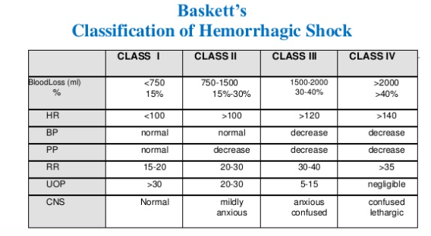
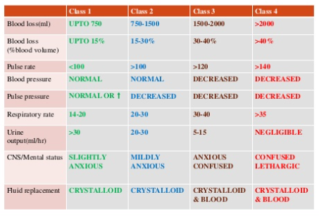

Slide 24
Προσέγγιση ασθενούς με ολιγαιμικό shock
Κλινική εικόνα
ΑΠ ΣΑΠ πέφτει όψιμα
ΣΑΠ <90 mmHg = Θνητότητα >60%
Σφύξεις
Επίπεδο συνείδησης
Αιμάτωση δέρματος Ωχρό, Ψυχρό, Υγρό
Τριχοειδική επαναπλήρωση
Shock index = Σφύξεις / ΣΑΠ (SI >0,9 Θνητότητα)
Αποβολή ούρων
Εργαστηριακή διερεύνηση
Hb
Htc
pH
Γαλακτικό
Διττανθρακικά

Slide 25
Θεραπευτικές αρχές
ABC όπως στο τραύμα
Έλεγχος της αιμορραγίας
Αποκατάσταση του όγκου
Διόρθωση ηλεκτρολυτικών διαταραχών
Χορήγηση Ringers
Μεταγγίσεις 1:1:1 (RBC/FFP/PLTs)
Υποθερμία + Οξέωση + Διαταραχές της πήξης
Hypothermia + Acidosis + Coagulopathy
LETHAL TRIAD

Slide 26
ΚΑΡΔΙΟΓΕΝΕΣ SHOCK
Αιτιολογία
Έμφραγμα μυοκαρδίου
Μυοκαρδίτιδα
Μυοκαρδιοπάθεια
Σηπτική ενδοκαρδίτιδα
Φάρμακα (αναστολείς διαύλων Ca⁺⁺, Ανθρακυκλίνες)
Ανεπάρκεια ή Πρόπτωση βαλβίδων
Υπερτροφική μυοκαρδιοπάθεια
Μεσοκοιλιακή επικοινωνία
Βραδυκαρδία
Ταχυκαρδία

Slide 27
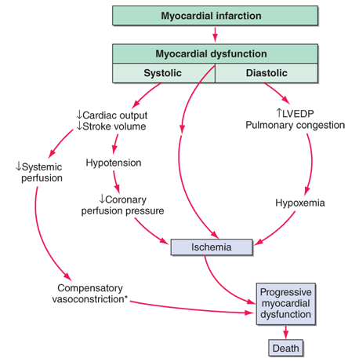
Παθοφυσιολογία

Slide 28
Κλινική εικόνα
Δύσπνοια
Επίπεδο συνείδησης
Ωχρότητα δέρματος
Αδύναμος σφυγμός
ΣΑΠ <90 mmHg
Ταχύπνοια
Διάταση σφαγίτιδων
Χαρακτηριστικά ακροαστικά ευρήματα

Slide 29
Σηπτικό shock
Ορισμός
Ως σηπτικό shock ορίζεται μια φλεγμονώδης κατάσταση
εμμένουσας υπότασης ανθεκτικής στη χορήγηση υγρών
και η οποία απαιτεί τη χορήγηση
αγγειοσυσπαστικών
προκειμένου να διατηρηθεί η
ΜΑΠ (=ΣΑΠ + 2ΔΑΠ / 3) πάνω από 65 mmHg

Slide 30
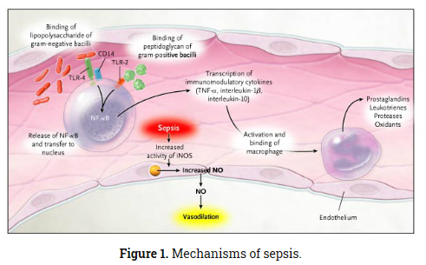

Slide 31
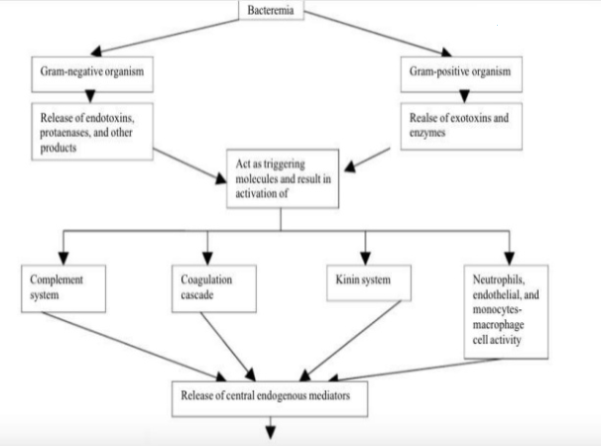

Slide 32
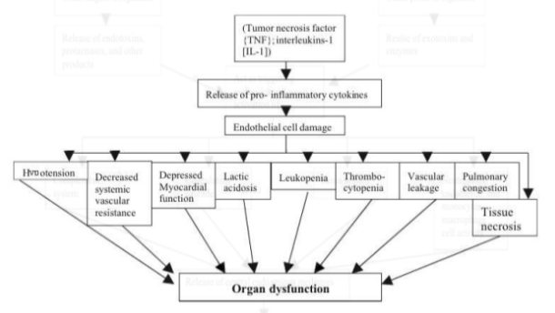

Slide 33
Εντός 45 min | Τουλάχιστον 2 καλλιέργειες αίματος για αερόβια και αναερόβια μικρόβια από το περιφερικό αίμα, καθώς επίσης και από κάθε κοιλότητα που περιέχει υγρό(α)
Εντός 3 ωρών | Κρυσταλλοειδή (30 mL/h) Εμπειρική χορήγηση αντιβιοτικών ευρέος φάσματος για 7-10 ημέρες. Χορήγηση αντιβιοτικών με βάση το αντιβιόγραμμα.
Εντός 6-12 ωρών | Αντιμετώπιση της σηπτικής εστίας
******* | Νοραδρεναλίνη (= 1^{η} επιλογή αγγειοσυσπατικού) RBC, FFP, PLTs Στεροειδή??????????????
******** | Μηχανική υποστήριξη αναπνοής Αντιμετώπιση ARDS

Slide 34
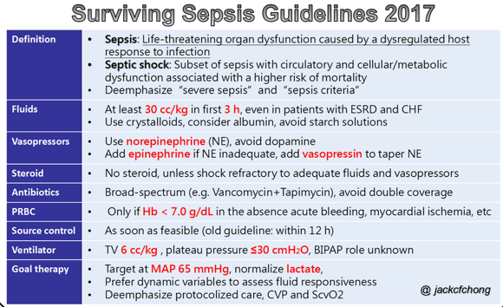

Slide 35
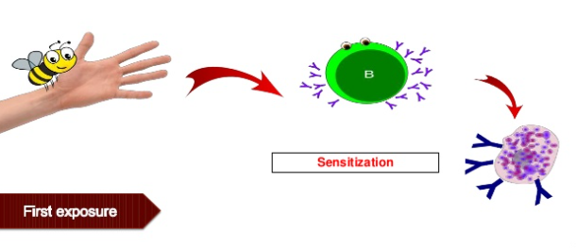
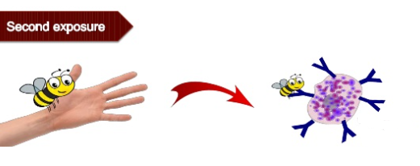
Αναφυλακτικό shock
Παθογένεια
Πλασματοκύτταρα
IgE
Memory cells
Υποδοχείς

Slide 36
Παθοφυσιολογία
1. Μεταβολές στην επιφάνεια μαστοκυττάρων και βασεόφιλων
Σύμπλεγμα αντιγόνου-IgE
Συσσώρευση ανοσοσυμπλεγμάτων
Ενεργοποίηση συμπληρώματος
2. Ενεργοποίηση ενζύμων του κυτταρικού τοιχώματος
Διάσπαση αραχιδονικού οξέος (Φωσφολιπάση, Κυκλοοξαγενάση, Λιποξαγενάση)
3. Απελευθέρωση διαβιβαστών
Προσταγλανδίνες, Προστακυκλίνες, Λευκοτριένες,
Θρομβοξάνες, Κινίνες, PAF, NCF, ECF etc
4. Δράση στα όργανα στόχους
Αυξημένη διαπερατότητα αγγείων
Σύσπαση ΛΜΙ
Μεταβολές στη συσταλτικότητα του καρδιακού μυός
Έκκριση βλέννης
5. Συστηματική φλεγμονώδης αντίδραση
Άθροιση λευκοκυττάρων
Συσσώρευση αιμοπεταλίων
Ενεργοποίηση συμπληρώματος
Πρωτεολυτική δράση ενζύμων

Slide 37
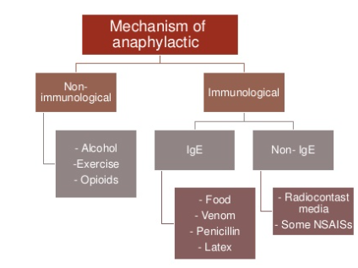

Slide 38
Κλινική εικόνα
Δέρμα Οίδημα, Ερυθρότητα, Κνησμός
Οφθαλμοί Κνησμός, Ερυθρότητα, Δακρύρροια
Αναπνευστικό Βήχας, Φτέρνισμα, Συρρίτοντες ρόγχοι
Οίδημα λάρυγγα, Βράγχος φωνής,
Αγωνιώδης εισπνοή, Κυάνωση
Πεπτικό Ναυτία, Έμετοι, Διάρροιες,
Κωλικοειδές κοιλιακό άλγος
Καρδιαγγειακό Υπόταση, Ψυχρό δέρμα, Ωχρό δέρμα,
Αρρυθμίες, Ταχυκαρδίες, Ανακοπή, Collapse.

Slide 39
Θεραπεία
ABC
Αδρεναλίνη 1:1000 σε δόση 0,001 mL/Kg ΒΣ SC, μέχρι 3 δόσεις ανά 20 min
Βρογχόσπασμος Αμινοφυλλίνη, β-2 αγωνιστές
Σπασμοί Διαζεπάμη, φαινοβαρβιτάλη
Αντι-ισταμινικά
Αναστολείς των Η2 υποδοχέων της ισταμίνης
Κορτικοστεροειδή
Κρυσταλλοειδή (30 mL/h)
Ντοπαμίνη

Slide 40
Νευρογενές shock
Παθοφυσιολογία
Μείωση συμπαθητικού και Αύξηση παρασυμπαθητικού τόνου
Χάλαση προτριχοειδικών σφιγκτήρων
Εκσημασμένη αγγειοδιαστολή
Λίμναση του αίματος στο φλεβικό σκέλος της κυκλοφορίας
Μειωμένο προφορτίο
Μειωμένη φλεβική επιστροφή στην καρδία
Ατελής πλήρωση των καρδιακών κοιλοτήτων
Μειωμένος όγκος παλμού
Υπόταση

Slide 41
Νευρογενές shock
Κλινική εικόνα
Διάγνωση εξ αποκλεισμού
Υπόταση
Βραδυκαρδία
Δέρμα θερμό και υγρό
Υποθερμία
CVP χαμηλή

